Slide 1
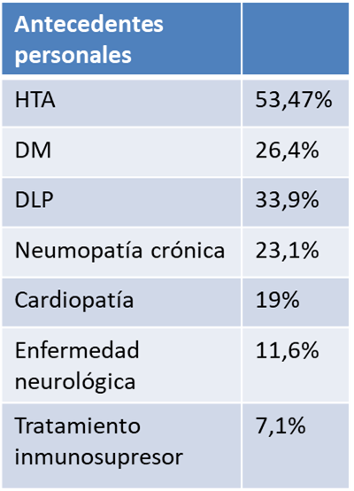
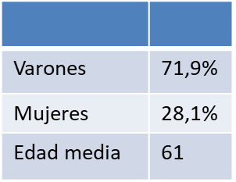
PERFIL DE PACIENTES CON INFECCIÓN POR SARS-COV2 PASADA EN SEGUIMIENTO EN CONSULTAS POST-COVID DEL HOSPITAL JUAN RAMÓN JIMÉNEZ DE HUELVA.
A. González Hernández; B. Gracia Hernández; C. Romero Sayago; J. Lancha Domínguez; M. T. González García, F. Díaz Chantar. Servicio de Neumología Hospital Juan Ramón Jimenez. Huelva
Introducción
Desde la pandemia producida por el virus SARS CoV2, se ha creado en nuestro hospital una unidad de pacientes post-Covid, revisándolos a los 6 meses de alta hospitalaria.
Resultados:
* Antecedentes personales:
Objetivo:
Analizar las características fenotípicas y requerimientos terapéuticos durante el ingreso hospitalario en la cohorte de pacientes con seguimiento en las consultas Post-COVID en el Hospital Juan Ramón Jiménez de Huelva.
Metodología​
Se ha realizado una base de datos de los pacientes que han acudido a revisión en consulta Post-COVID desde diciembre de 2020 hasta la actualidad. Se han revisado las características fenotípicas de dichos pacientes atendiendo al género, la edad y determinados antecedentes personales, así como las alternativas terapéuticas que precisaron.

Slide 2
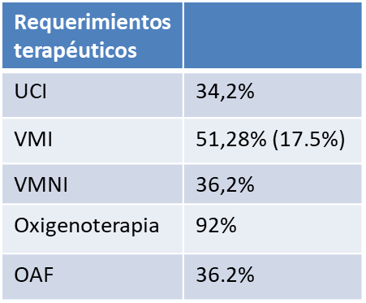
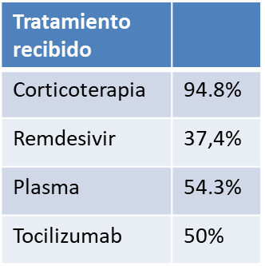
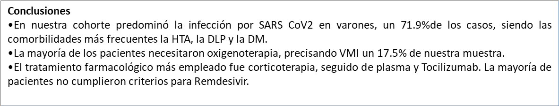
Resultados:
*Requerimientos terapéuticos:

